Slide 1


Slide 2




Slide 3

REPUBLIQUE ALGERIENNE DEMOCRATIQUE ET POPULAIRE
MINISTÈRE DE L’ENSEIGNEMENT SUPÉRIEURET DE LA RECHERCHE SCIENTIFIQUE
CENTRE UNIVERSITAIRE DE BORDJ BOU ARRERIDJ
INSTITUT DES SCIENCES ET TECHNOLOGIE
Département de génie civil
Thème:
Effet des granulats de la région de BORDJ BOU ARRERIDJ sur les propriétés de béton
Présenté par:
Taibi yaakoub
Touati billel
Encadré par :
Loumachi lazhar
Promotion : 2013/2014

Slide 4

Plan de travail
PROBLEMATIQUE
Partie I: Revue générale sur les granulats
Partie II: Les constituants du béton
Partie III: Influence des constituants sur la qualité du béton
Partie IV : Matériaux matériels et essais et méthode de formulation
Partie V: Résultats et discussion
Conclusion

Slide 5
Problématique:
Les granulats, tels que le sable les gravillons, pierre concassée etc.…, sont des matériaux inertes qui constituent le squelette du béton. Dans la composition des bétons, il faut autant que possible pour des raisons économiques et techniques utiliser les matériaux locaux. En général, les sables et gravillons naturels alluvionnaires obtenus par criblage parfois avec concassage, sont satisfaisants, de même les roches éruptives ou sédimentaires concassés. Les recours a des granulats artificiels légers, qui sont des produits, tels que l argile expansée, schistes expansés ou laitiers concasses, permet de formuler des bétons de densité réduite.

Slide 6
Problématique:
D`autre part les granulats ne sont pas réellement inertes et leurs propriétés physiques , thermiques et dans certains cas , chimiques influencent les performances des bétons. Le bon choix des granulats confèrent au béton une plus grande stabilité sur le plan volumique et meilleure durabilité.
Objectifs:
Les principaux objectifs de notre projet sont l’appréciation des caractéristiques des granulats et de leur influence sur la qualité du béton. donc le choix des granulats, porte principalement sur la nature minéralogique, la masse volumique, la propreté, la dureté, la granulométrie, l’absorption d’eau.
Pour cela et dans le but d'améliorer la résistance du béton et son ouvrabilité qui sont les qualités essentielles recherchées, il convient de connaître avec précision le rôle que joue chaque constituant, sa participation ainsi que son influence sur la résistance du béton.
C’est pourquoi l’étude des propriétés des granulats produits localement et de leur influence sur les bétons obtenus est une démarche essentielle.
Nous envisageons dans ce cadre, en utilisant 3 types de graviers différents :
de faire des essais sur béton frais pour observer l’ouvrabilité.
d’estimer l’influence de ces granulats sur les résistances obtenues.

Slide 7
Partie I: Revue générale sur les granulats

Slide 8
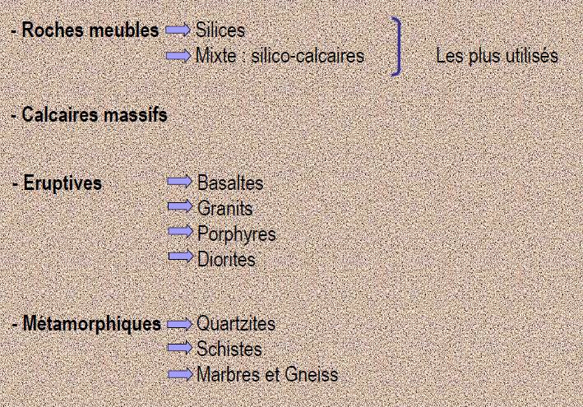
Revue générale sur les granulats
Nature
2
Granulats, Origines et Caractéristiques
3
Les Granulats
Définition
On appelle granulats les matériaux d’origine minérale, gravillons, sables, sablons et fillers qui entrent dans la composition des bétons.
Ils sont spécifiés dans la norme XP P 18-540 «granulats»

Slide 9
Revue générale sur les granulats
3
catégories
Catégories
Granulats
Obtenus par
A partir de
Autres Granulats
Légers : Argile expansée, pouzzolane, billes de verre.
Lourds : Barytes, hématites, laitiers.
Matériaux de recyclage : Granulats à base de matériaux recyclés (bétons, briques, …).
D < 2 mm
avec plus de 70% ≤ 0,063 mm
Roulés
Criblage Lavage
Fillers
Matériaux alluvionnaires
Sablons
D ≤ 1 mm
avec moins de 70% ≤ 0,063 mm
Concassés
Concassage
Roches éruptives
Sables
1 mm < D ≤ 6,3 mm
Criblage
Sédimentaires
Gravillons (d,D)
Lavage
Métamorphiques
d ≥ 1 mm et D ≤ 125 mm

Slide 10
Revue générale sur les granulats
Origine des granulats en Algérie
Production des granulats dans l’Algérie (étude du L’ENG) :
L’ENG (Entreprise Nationale des Granulats) est une Société Par Actions (S.P.A.), 100% à capitaux publics.
L’ENG faites une étude de production des granulats dans l’Algérie et enregistrée les résultats suivants:
Granulats :
-2007 : 9 millions de tonnes
-2008 : 10 millions de tonnes
-2010 : 12 - 13 millions de tonnes
ALLUVIONS 11% ROCHES MASSIVES 89% DONT CALCAIRES 82% ERUPTIVES 07%

Slide 11
Partie Ii: Les constituants du béton

Slide 12


Les constituants du béton
2
Principaux Propriétés du béton :
1
Le béton :
Classification des bétons:
Béton très lourd: > 2600 Kg/m³
Bétons compactés
Le béton est un matériau composite. Il est constitué de plusieurs matériaux différents, qui deviennent homogènes entre eux, soit à la mise en œuvre (béton frais), soit après durcissement (béton durci). Ses composants sont déterminés dans des proportions étudiées afin d’obtenir des propriétés souhaitées telles que la résistance mécanique, la consistance, la durabilité, l’aspect architectural (formes, teintes, textures), la résistance au feu, l’isolation thermique et phonique, et ceci en utilisant des méthodes spécialisées dites « méthodes de formulation du béton »
2 Leur destination
3 Leur granularité
1 Leur masse volumique
Le béton durci
3 Leur consistance (cône d’Abrams)
Le béton frais
Bétons coulables sous l’eau
mélange de matériaux solides en suspension dans l’eau, se trouve en état foisonné à la sortie des appareils de malaxage et en état compacté après sa mise en œuvre dans son coffrage ;
solide dont les propriétés de résistance mécanique et de durabilité s’acquièrent au cours du déroulement de réactions physico-chimiques entre ses constituants, d’une durée de quelques jours à quelques semaines.
D 8 ≤ D max <16mm
Affaissement (Aff.) 0 à 2 cm
Très ferme
Affaissement (Aff.) 10 à 13 cm
Béton fin
mou
31.5 ≤ D max < 63 mm.
Béton gros
Béton lourd (béton courant): 2000 - 2600 Kg/m³
Béton léger: 800 - 2000 Kg/m³
Affaissement (Aff.) 3 à 5 cm
Bétons projetés
Bétons autonivelants (autoplaçants)
ferme
Affaissement (Aff.) >14 cm
Bétons fibrés
Très mou
16 ≤ D max < 31.5 mm.
Béton moyen
Affaissement (Aff.) 6 à 9 cm
D max: Dimension maximale des granulats
plastique

Slide 13






Les Constituants du béton:
Les constituants du béton
Ciment
7 à 14% du volume
Granulats
60 à 70% du volume
+
Eau 14 à 22% du volume
+
Adjuvant inférieur à 2% du volume
+
Air
1 à 6% du volume
+

Slide 14
Partie III: Influence des constituants sur la qualité du béton

Slide 15
Influence des constituants sur la qualité du béton
1.Influence du ciment :
1.1Influence de la quantité du ciment :
On peut étudier l’influence des ciments selon leur quantité (dosage) et leur qualité.
La résistance du béton et son ouvrabilité sont proportionnels à la quantité de ciment (dosage).
Ce qu’exprime la formule de DREUX :
Avec :
F_{CE}: classe vraie du ciment choisi à 28 jours.
R_{C} : résistance moyenne en compression du béton. On a généralement :
R_{c} = 1,15.f_{c28}
G : coefficient granulaire qui dépend des granulats choisis.

Slide 16
Influence des constituants sur la qualité du béton
1.2. Influence des différentes qualités du ciment :
1.2.1. Nature ou type du ciment :
1.2.4. Finesse des ciments :
3.1. Influence de la quantité d’eau E :
C’est tout à fait clair que l’augmentation de l’eau fait augmenter les différents paramètres de la consistance et de l’ouvrabilité (affaissement au cône d’Abrams, étalement à la table à secousse, temps d’écoulement au maniabilimétre,…).
La quantité d’eau n’influence pas seulement le béton frais, mais encore le béton durci. Ce qui a été démontré par DREUX par la formule vue précédemment dans l’influence du ciment cette formule indique la proportionnalité inverse entre la quantité d’eau E et la résistance caractéristique R_{c}.
III.3.2. Influence des qualités de l’eau :
On étudie les principales impuretés (Les sulfates, Les chlorures, Les sels …..) rencontrées et leurs actions sur le béton, que se soit frais ou durci.
1.2.5. Teneur limite en sulfates :
Un excès d’ions sulfates peut provoquer des gonflements par réactions tardives (après prise) avec l’aluminate tricalcique .
III.2.2.6. Indice d’hydraulicité :
La résistance chimique des ciments est d'autant meilleure que leur indice d'hydraulicité est plus élevé, d’où une résistance en compression du béton plus importante [1].
III.3. Influence des eaux :
L’eau influe principalement sur l’ouvrabilité du béton surtout en terme de quantité. En terme de qualité, on s’intéresse surtout aux influences des impuretés que l’on peut rencontrer dans les eaux.
1.2.2. Classe de résistance :
La résistance à la compression d’un béton conservé à 20°C est proportionnelle à la résistance normale du ciment.
Et encore d’après la relation de DREUX, cité précédemment, on confirme cette proportionnalité entre la classe de résistance du ciment et la résistance caractéristique du béton .
1.2.3. Temps de début de prise :
Temps de prise, mesuré à 20°C, est en relation directe avec la durée pendant laquelle un béton, à la même température, pourrait être transporté et mis en place .
Influence de la finesse des ciments.
Influence de la nature du ciment

Slide 17
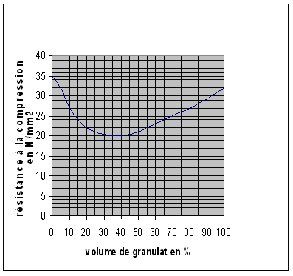
Influence des constituants sur la qualité du béton
4. Influence des granulats :
4.4. Effet de volume du granulat :
4.1. Granularité (G/S) :
Influence du rapport G/S sur les qualités du béton
4.2. Granularité des graviers :
Elle est fixée par le D prescrit ou admissible pour le béton à préparer en fonction de critères liés à la mise en oeuvre (notamment la densité de ferraillage dans les coffrages). Les spécifications fixent les limites pour le passant au tamis intermédiaire (d+D)/2 garantissant une continuité suffisante ne nuisant pas à la maniabilité .
4.5. Effet de la taille maximale du granulat
4.6. Coefficient d'aplatissement des gravillons
4.7. Propreté des granulats
4.8. Absorption d'eau
4.9. Résistance mécanique Los Angeles
4.10. Friabilité des sables (alluvionnaires et recyclage)
4.11. Nature minéralogique
4.3. Granularité des sables :
C'est l'un des termes les plus importants à considérer dans l'établissement d'une formulation de béton, notamment pour les paramètres suivants :
La teneur en fines (Passant à 0,08mm < 12%)
Teneur en éléments fins jugés par le module de finesse (1,8<M_{f}<3,2)
Continuité et régularité de la granularité
Caractéristique | à G/S élevé par rapport à faible G/S
Ouvrabilité | Moins bonne surtout si G/S > 2,2
Résistance en compression | Meilleure surtout si G/S > 2,2
Résistance en traction | Sans corrélation apparente
Module d’élasticité | Sans corrélation nette sauf pour le module un plus élevé
Vitesse du son | Sans corrélation très nette
Retrait | Sans corrélation très nette
Compacité, Densité | Légèrement supérieure si G/S > 2,2
Influence de volume des granulats sur la résistance du béton.
Influence du rapport G/S sur la caractéristique du béton.

Slide 18
Partie Iv:
Matériaux matériels et essais et méthode de formulation

Slide 19
Matériaux matériels et essais et méthode de formulation
Courbe granulométrique du gravier région1 (8/15)

Slide 20
Matériaux matériels et essais et méthode de formulation
Courbe granulométrique du gravier de région 1 (15/25)

Slide 21
Matériaux matériels et essais et méthode de formulation
Courbe granulométrique du gravier région 2 (8/15)

Slide 22
Matériaux matériels et essais et méthode de formulation
Courbe granulométrique du gravier de région 2 (15/25)

Slide 23
Matériaux matériels et essais et méthode de formulation
Courbe granulométrique du gravier de région 3(8/15)

Slide 24
Matériaux matériels et essais et méthode de formulation
Courbe granulométrique du gravier de région 3 (15/25)

Slide 25
Matériaux matériels et essais et méthode de formulation
La masse volumique apparente (γ) du gravier concassé [ (8/15) et (15/25)].de région 1
La masse volumique apparente (γ) du gravier concassé [ (8/15) et (15/25)].de région 3
La masse volumique apparente (γ) du gravier concassé [ (8/15) et (15/25)].de région 2
Degré d’absorption d’eau des agrégats (8/15) et (15/25). de région 1
Degré d’absorption d’eau des agrégats (8/15) et (15/25). de région 1
Porosité, compacité et indice des vides du gravier concassé. de région1
Résultats d’essai de Los Angeles du gravier [ (8/15) et (15/25)].
Porosité, compacité et indice des vides du gravier concassé. de région2
La masse volumique absolue (ρ) du gravier concassé [ (8/15) et (15/25)].de région3
La masse volumique absolue (ρ) du gravier concassé [ (8/15) et (15/25)].de région 2
Degré d’absorption d’eau des agrégats (8/15) et (15/25). de région 1
La masse volumique absolue (ρ) du gravier concassé [ (8/15) et (15/25)].de région 1
Degré d’absorption d’eau des agrégats (8/15) et (15/25). de région 1
Gravier | M₂ (kg) | M₁ (kg) | V (l) | γ_{moy} (kg/l)
(8/15) | 6.920 | 0 | 4.9 | 1.409
 | 6.841
 | 6.947
(15/25) | 7.139 |  |  | 1.445
 | 6.950
 | 7.098
Gravier | M₂ (kg) | M₁ (kg) | V (l) | γ_{moy} (kg/l)
(8/15) | 6.617 | / | 4.9 | 1.344
 | 6.605
 | 6.543
(15/25) | 6.719 |  |  | 1.358
 | 6.606
 | 6.647
Gravier | M₂ (kg) | M₁ (kg) | V (l) | γ_{moy} (kg/l)
(8/15) | 6.920 | 0 | 4.9 | 1.409
 | 6.841
 | 6.947
(15/25) | 7.139 |  |  | 1.445
 | 6.950
 | 7.098
Gravier | M (g) | V₁ (ml) | ρ_{moy}(kg/l)
(8/15) | 200 | 300 | 2.703
(15/25) |  |  | 2.703
Gravier | M (g) | V₁ (ml) | ρ_{moy}(kg/l)
(8/15) | 200 | 300 | 2.703
(15/25) |  |  | 2.703
Gravier | Porosité P (%) | Compacité C (%) | Indice des vides e(%)
(8/15) | 49.3 | 50.7 | 97.24
(15/25) | 45.6 | 54.4 | 83.82
Gravier | Porosité P (%) | Compacité C(%) | Indice des vides e(%)
(8/15) | 44.234 | 55.766 | 79.32
(15/25) | 46.51 | 53.45 | 86.95
Gravier | Porosité P (%) | Compacité C(%) | Indice des vides e(%)
(8/15) | 50.3 | 49.7 | 97.98
(15/25) | 49.8 | 50.2 | 99.2
Fraction | M_{H}(g) | M_{S}(g) | A (%)
(8/15) | 1003 | 1000 | 0,3
(15/25) | 1004 | 1000 | 0,4
Fraction | M_{H}(g) | M_{S}(g) | A (%)
(8/15) | 1004 | 1000 | 0,4
(15/25) | 1007 | 1000 | 0,7
Fraction | M_{H}(g) | M_{S}(g) | A (%)
(8/15) | 1004 | 1000 | 0,4
(15/25) | 1004 | 1000 | 0,4
Gravier | M (g) | V₁ (ml) | ρ_{moy}(kg/l)
(8/15) | 200 | 300 | 2.703
(15/25) |  |  | 2.703
Fraction | L_{A} (%)
Région 1 | 17,46
Région 2 | 23,04
Région 3 | 20,48

Slide 26
Matériaux matériels et essais et méthode de formulation
Courbe d’analyse granulométrique de sable D’ OUED

Slide 27
Matériaux matériels et essais et méthode de formulation
Propreté « équivalent de sable » :
Module de finesse de sable utilisée :
Caractéristiques physiques du sable de (OUED).
Résultats d’essais d’équivalent de sable d’OUED testé.
Classification des sables en fonction du module de finesse
Mf =
Mf =
Mf = 2,25
Le sable testé est un sable moyen : 2 < Mf < 2,5 Convient à un béton de bonne résistance.
E_{SV}=83.355 (%)
E_{SP}= 78.89(%)
Sable propre à faible pourcentage de farine
argileux convient parfaitement pour des bétons de haute qualité.
Propriété | Valeurs
Provenance | OUED SOUF
Classe | 0/5
Masse volumique apparente (kg/m³) | 01.59
Masse volumique Absolue (kg/m³) | 02.61
Compacité % | 61.00
Porosité % | 39.00
Indice des vides % | 63.93
Hauteur (cm) | h₁ | h₂ | E_{SV} (%) | E_{SVmoy} (%) | h’₂ | E_{SP}(%) | E_{SPmoy} (%)
Echantillon (1) | 10.10 | 8.50 | 84.15 | 83.35 | 8.20 | 81.18 | 78.89
Echantillon (2) | 10.90 | 09 | 82.56 |  | 8.35 | 76.60
Qualité du sable | Module de finesse
Gros | >2.5
Moyen | 2 à 2.5
Fin | 1.5à2
Très fin | 1à1.5

Slide 28
Matériaux matériels et essais et méthode de formulation
Propriétés physiques du ciment utilisé.
Propriété | Valeur
Consistance normale | 25 à 28.50 (%)
Surface spécifique Blaine | 3750 à 5250 (cm²/g)
Retrait à 28 jours | <1000 (µm/m)
Expansion | 0.3 à 2.5 (mm)
Masse volumique apparente | 1.005 (kg/dm³)
Masse volumique spécifique | 3.02 (kg/dm³)

Slide 29
Matériaux matériels et essais et méthode de formulation
Formulation du béton :
Par la méthode de scramtaiev:
Dépense en matériaux de classe 35 de béton à granularité continue pour 1 éprouvette (10*20) cm³ avec une majoration de 20%.
Dépense en matériaux de classe 35 de béton à granularité continue pour 1m³ avec une majoration de 20%.
Matériaux Classe | Ciment (kg/m³) | L’eau (l/m³) | Gravier (kg/m³) |  | Sable (kg/m³)
 |  |  | G (8/15) | G (15/25)
C_{c42.5} | 500,400 | 267 | 459,520 | 853,398 | 732,156
Matériaux Classe | Ciment (kg) | L’eau (l) | Gravier (kg) |  | Sable (kg)
 |  |  | G (8/15) | G (15/25)
C_{c42.5} | 0.78 | 0.42 | 0.72 | 1,34 | 1,15
les différentes propriétés du béton à l’état frais et durcis en fonction de facteurs variable (type de gravier), et des facteurs fixe (type de ciment et type de sable).

Slide 30
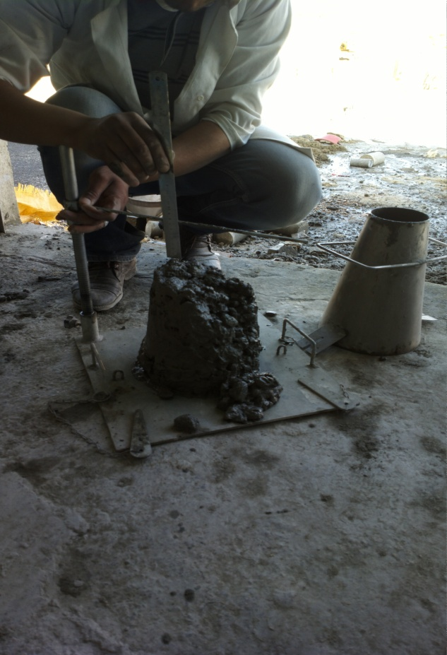
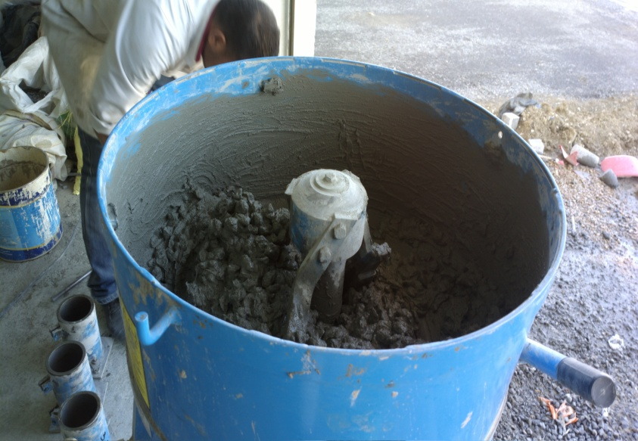
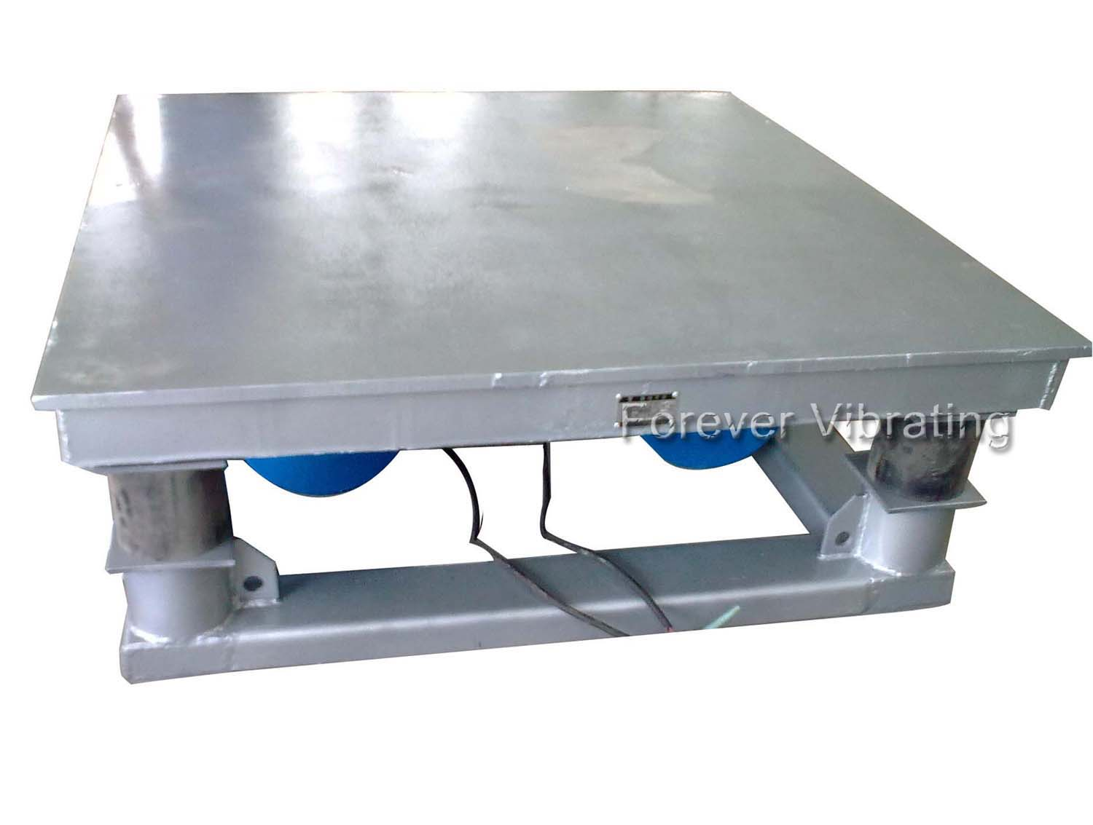
Matériaux matériels et essais et méthode de formulation
Essais réalisés à l’état frais:
3. Vibration [ NA EN 12390-2 ]:
2.Affaissement au cône d’Abrams [ NA EN 12350-2 ]:
1.Le malaxage [ NA EN 12390-2 ]:

Slide 31
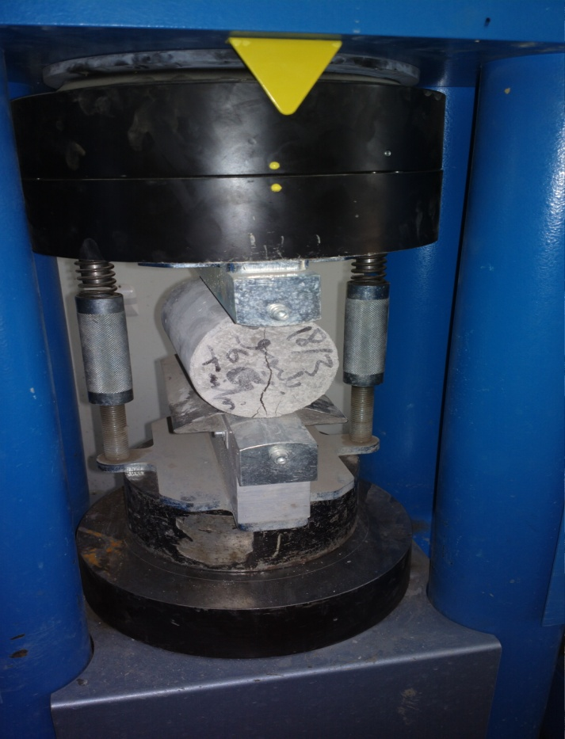
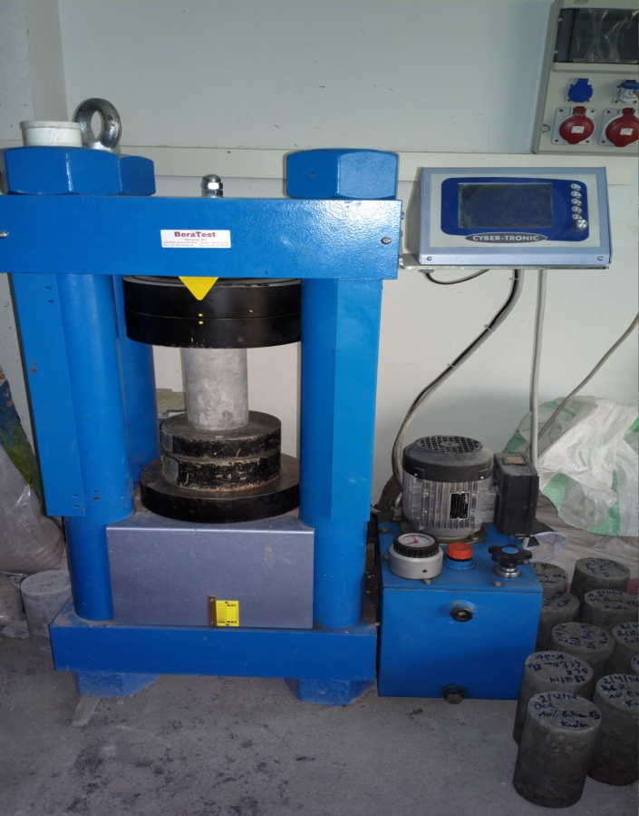
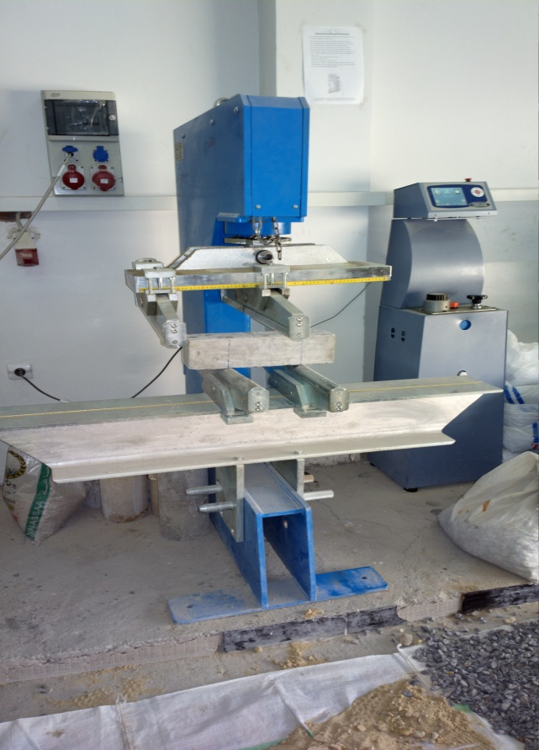
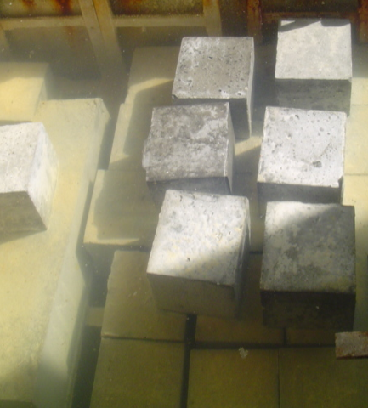
Matériaux matériels et essais et méthode de formulation
Essais réalisés à l’état durci:
Essais de compression:
Essais d’absorption d’eau:
Essais de traction par fendage:
Essai de traction par flexion:

Slide 32
Partie v:
Résultats et discussion

Slide 33
Résultats et discussion :
la variation de la masse volumique à l'état frais des différents bétons

Slide 34
Résultats et discussion :
D'après la figure , qui représente la variation de la masse volumique à l'état frais d'après les différents bétons, On remarque:
1- La valeur maximale de la masse volumique à l'état frais des différents types de béton ordinaire à 7 et 28 jours est obtenue pour le béton région3
2 -Le béton de région1 accélère le durcissement est donne la plus petite valeur de masse volumique à l'état frais par rapport aux autres types de béton testé .
Les deux régions (région3, région2) ont donne une masse volumique à l'état frais plus grande par apport à la région1 ,ce qui peut être justifier par l’effet directe de gravier de ces régions sur la dispersion des grain de ciment l’une de l’autre ce qui assure une grande fluidité et ce qui provoque un meilleur arrangement des différent composant de béton, par la suite une compacité assez élevé pour le même volume à introduire selon l’aptitude au compactage des bétons après vibration.

Slide 35
Résultats et discussion :
la variation de la masse volumique à l'état durci des différents bétons

Slide 36
Résultats et discussion :
D'après la figure, qui représente la variation de la masse volumique à l'état durci selon les différents bétons, On remarque:
1- La valeur maximale de masse volumique à l'état durci des différents types de béton ordinaire est obtenue pour le béton de région3.
3 -Le béton de région1 accélère la durcissement est donne la plus petite valeur de masse volumique à l'état durci par rapport aux autres types de béton testé .
4-on constate que la masse volumique à l'état durci de la région2 vient après la région3.

Slide 37
Résultats et discussion :
La résistance à la compression à 28 jours des bétons augmente avec le temps, mais la valeur de résistance pour le béton de la région2 reste inférieur à ceux des bétons des région3 , région1.
La résistance augmente avec le temps pour tous les bétons
La résistance à la compression à 7 jours est variable en fonction du type de gravier (région1 ,région2,région3) pour les bétons est en a constatée les meilleurs résultats de résistance a la compression des région3, région1(convergent) mais reste supérieure à celle de région2 .
La résistance augmente avec le temps pour tous les bétons
L’évolution de la résistance à la compression en fonction du temps

Slide 38
Résultats et discussion :
On constate, les valeurs de résistances du béton de région2 sont les plus faibles, a cause d’effet de granulat, peu résistant mécaniquement (LA élevé), joue donc un rôle déterminant dans la résistance du composite. A l’inverse, le béton de région1 et région3 est le plus performant à 7, 28 et 90 jours. ---L'augmentation de la résistance dans le temps de région3 est la plus régulière.
Les résistances mesurées sur le béton de région3 et région1 sont les meilleurs résultats. Ces deux bétons sont fabriqués avec une fraction granulaire 8/15 et 15/25 provenant de roches assez tendres (région1; LA= 17,46% ; région3; LA=20,48%), caractérisée par une faible absorption d’eau .
Les propriétés des constituants granulaires affectent directement la résistance du composite. C’est la confirmation du bien fondé du concept du modèle.
La résistance mesurée Pour le béton de région 2 est faible par rapport les bétons régions3 et région1. ce béton est fabriquer avec une fraction granulaire 8/15 et 15/25 provenait de roches assez tendres (région 2; LA=23,04%) .
Les rapports E/C pour les types du béton sont très proches l’un par rapport à l'autre.

Slide 39
Résultats et discussion :
La résistance à la traction par flexion à 7 jours est varie avec la déférence de type de gravier (région1 ,région2,région3) pour les bétons, et enregistrée meilleur résultat à béton de région1 et région3 (convergent) mais reste supérieure à celle de béton de région2 .
La résistance à traction par flexion à 28 jours des bétons augmente avec le temps, mais la valeur de résistance pour le béton région2 reste inférieur à ceux des bétons région1 et région3.
La résistance a augmenté entre 7 et 28 jours pour tous les bétons, Il enregistrée une faible augmentation pour le béton de région1.
La résistance augmente avec le temps pour tous les bétons
L’évolution de la résistance à traction par flexion en fonction du temps

Slide 40
Résultats et discussion :
Dans le détail, les valeurs de résistances du béton de région2 sont les plus faibles, bien que l’effet limitant du granulat, peu résistant mécaniquement (LA élevé), joue donc un rôle déterminant dans la résistance du composite. A l’inverse, le béton de région1 et région3est le plus performant à 7et 28 jours. La montée de la résistance dans le temps de béton se région3 est la plus fort .
Les résistances mesurées sur le béton de région3 et région1 sont les meilleurs résultats. Ces deux bétons sont fabriqués avec une fraction granulaire 8/15 et 15/25 provenant de roches assez tendres (région3; LA=20,48% ; région1; LA= 17,46%), caractérisée par une faible absorption d’eau .
Les propriétés des constituants granulaires affectent directement la résistance du composite. C’est la confirmation du bien fondé du concept du modèle. Pour les autres carrières, les mêmes constats faits sur les bétons sont confirmés.
La résistance mesurée Pour le béton de région 2 est faible par rapport les bétons régions3 et région1. ce béton est fabrique avec une fraction granulaire 8/15 et 15/25 provenait de roches assez tendres (région 2; LA=23,04%) .
Les rapports E/C pour les types du béton sont très proches l’un par rapport à l’autre.

Slide 41
Résultats et discussion :
La résistance à la traction par fendage à 7 jours est varie avec la déférence de type de gravier (région1 ,région2,région3) pour les bétons, et enregistrée meilleur résultat à béton de région1 par rapport les bétons de région2 et région3
La résistance à la traction par fendage à 7 jours des bétons de région2 et région3 sont convergent.
La résistance à la traction par fendage à 28 jours des bétons augmente avec le temps, mais la valeur de résistance pour le béton région2 est inférieur à les bétons région3 et région1.
La résistance a augmenté entre 7 et 28 jours pour tous les bétons
La résistance augmente avec le temps pour tous les bétons
L’évolution de la résistance à traction par fendage en fonction du temps

Slide 42
Résultats et discussion :
Dans le détail, les valeurs de résistances du béton de région2 sont les plus faibles, bien que l’effet limitant du granulat, peu résistant mécaniquement (LA élevé), joue donc un rôle déterminant dans la résistance du composite. A l’inverse, le béton de région1 et région3 est le plus performant à 7et 28 jours. La montée de la résistance dans le temps de béton se région3 est la plus régulière.
Les résistances mesurées sur le béton de région3 et région1 sont les meilleurs résultats. Ces deux bétons sont fabriqués avec une fraction granulaire 8/15 et 15/25 provenant de roches assez tendres (région3; LA=20,48 % , région1; LA= 17,46% ;), caractérisée par une faible absorption d’eau .
Les propriétés des constituants granulaires affectent directement la résistance du composite. C’est la confirmation du bien fondé du concept du modèle. Pour les autres carrières, les mêmes constats faits sur les bétons sont confirmés.
La résistance mesurée Pour le béton de région 2 est faible par rapport les bétons région3 et région1. ce béton est fabrique avec une fraction granulaire 8/15 et 15/25 provenait de roches assez tendres (région 2; LA=23,04%) .
Les rapports E/C pour les types du béton sont très proches l’un par rapport à l’autre.

Slide 43
Résultats et discussion :
La résistance à la compression à 7 jours est varie avec la déférence de type de gravier (région1 ,région2,région3) pour les bétons, et enregistrée meilleur résultat à béton de région1 mais les trois types des bétons sont convergent .
La résistance à la compression à 28 jours des bétons augmente avec le temps, mais la valeur de résistance pour le béton région2 est inférieur à les bétons région1 et région3.
La résistance a augmenté entre 7 et 28 jours pour tous les bétons
La résistance augmente avec le temps pour tous les bétons
L’évolution de la résistance à la compression (avec 10% de calcaire de ciment) en fonction du temps

Slide 44
Résultats et discussion :
Dans le détail, les valeurs de résistances du béton de région2 sont les plus faibles, bien que l’effet limitant du granulat, peu résistant mécaniquement (LA élevé), joue donc un rôle déterminant dans la résistance du composite. A l’inverse, le béton de région1 et région3 est le plus performant à 7et 28 jours (convergent). La montée de la résistance dans le temps de béton se région1 et région3 est la plus régulière.
Les résistances mesurées sur le béton de région1 et région3 sont les meilleurs résultats. Ces deux bétons sont fabriqués avec une fraction granulaire 8/15 et 15/25 provenant de roches assez tendres (région1; LA= 17,46% ; région3; LA=20,48%), caractérisée par une faible absorption d’eau .
Les propriétés des constituants granulaires affectent directement la résistance du composite. C’est la confirmation du bien fondé du concept du modèle. Pour les autres carrières, les mêmes constats faits sur les bétons sont confirmés.
La résistance mesurée Pour le béton de région 2 est faible par rapport les bétons de région3 et région1 . Ce béton est fabrique avec une fraction granulaire 8/15 et 15/25 provenait de roches assez tendres (région 2; LA=23,04%) .
La quantité de calcaire ajoutée (10%avec le ciment) au béton n'a pas affecté la résistance
Les rapports E/C pour les deux types du béton sont très proches l’un par rapport à l’autre.

Slide 45
Conclusion ET RECOMMANDATIONS:
Le choix des granulats donc, d’après cette étude, porte principalement sur la nature minéralogique, la masse volumique, la propreté, la dureté, la granulométrie, l’absorption d’eau, etc.…
Il est à souligner que pour des raisons d'exploitation, les carrières exploitées sont sujettes à de nouveaux tests d'identification des matériaux produits.
Ce travail nous a permis de mieux comprendre les problèmes
pratiques d'élaboration des bétons. L'importance des granulats sur le comportement des bétons n'est plus à souligner. La connaissance de leur nature minéralogique n'est pas toujours facile, car les études pétrographiques ne sont pas très courantes en Algérie.
Le paramètre besoin en eau E pour la composition du mélange du béton prenant en considération ce paramètre exige de correction du dosage en eau , pour les méthodes Skremtaiev et de Dreux qui nécessite des corrections.
Les résultats d'essais portant sur une variété de bétons pour lesquels le squelette granulaire est optimisé, renseignent sur certaines propriétés des bétons durcis notamment les résistances en compression, en flexion et en traction à 7, 28 et 90 jours, et leur évolution en fonction de la quantité d'eau et de ciment introduite dans le béton.

Slide 46
MERCI POUR VOTRE ATTENTION !

Slide 47

تم بحمد الله

